Slide 1

Министерство образования Ставропольского края
Всероссийская олимпиада школьников в
Ставропольском крае
Лаврова Наталья Александровна,
первый заместитель министра
образования Ставропольского края
Ставрополь, 2019 г.

Slide 2
Выявление и развития молодых талантов
Государственная программа Ставропольского края «Развитие образования» утверждена постановлением Правительства Ставропольского края от 29 декабря 2018 года № 628-п
Региональные проекты: «Успех каждого ребенка», «Современная школа»,
«Цифровая образовательная среда»
Закон Ставропольского края от 17 июля 2014 года № 72-кз «О некоторых вопросах по выявлению и поддержке талантливых детей»
Межведомственный план развития дополнительного образования детей в Ставропольском крае на 2017-2020 годы

Slide 3
Всероссийская олимпиада школьников
Участники школьного и муниципального этапов (чел.)
Победители и призеры школьного и муниципального этапов (чел.)
2016/17 учебный год
2017/18 учебный год
2018/19 учебный год

Slide 4
Всероссийская олимпиада школьников
Результаты регионального и заключительного этапов
Региональный этап (чел.)
Участники
Победители
Призеры
Заключительный этап (чел.)
2016/17 учебный год
2017/18 учебный год
2018/19 учебный год
Участники
Призеры
Победители

Slide 5
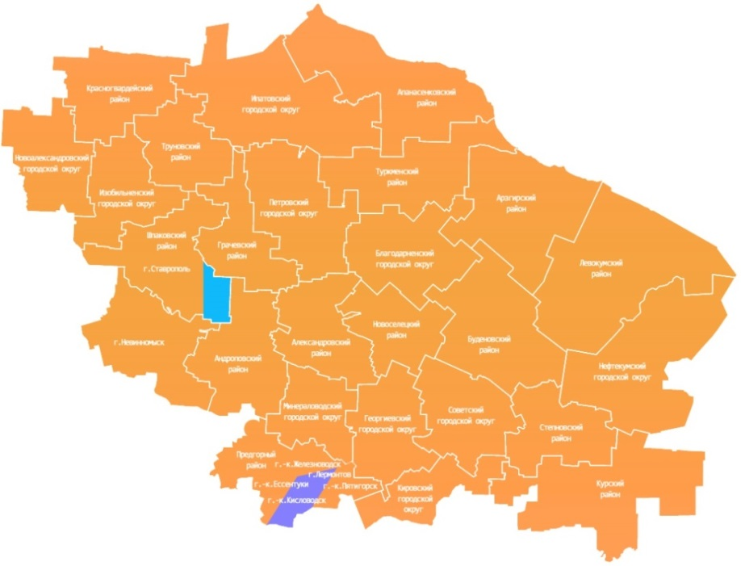
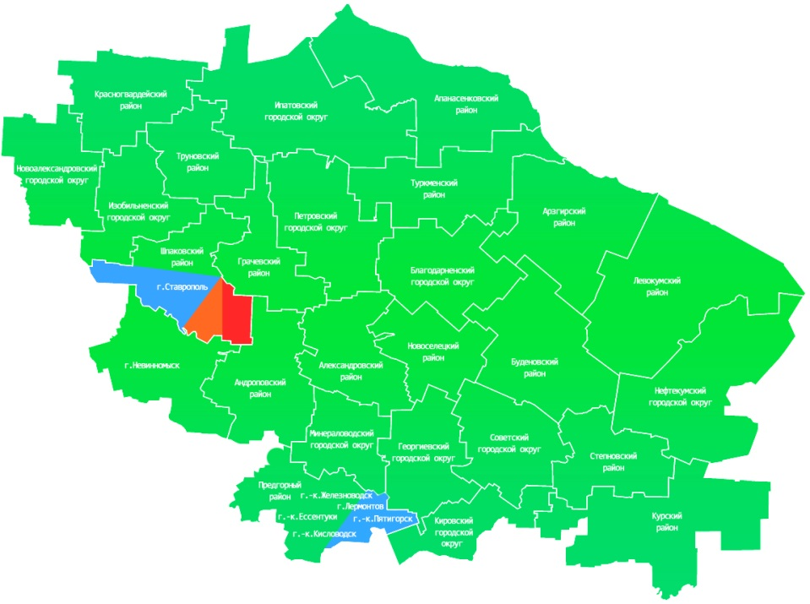
Места проведения ВсОШ
Муниципальный этап
Региональный этап
общеобразовательные организации
образовательные организации высшего образования
организации дополнительного образования
образовательные организации среднего профессионального образования

Slide 6
Развитие инфраструктуры ВсОШ
База проведения регионального этапа ВсОШ | Предметы
ФГБОУ ВО «Пятигорский государственный университет» | английский, испанский, итальянский, китайский, немецкий, французский языки
ФГАОУ ВО «Северо-Кавказский Федеральный университет» | астрономия, география, химия, биология, русский язык, физика, история, обществознание, право, литература, математика, ОБЖ, информатика, искусство, экология, физическая культура
ФГБОУ ВО «Ставропольский государственный аграрный университет» | технология (теоретический тур), экономика
ГБПОУ «Ставропольский колледж сервисных технологий и коммерции» | технология (практический тур, девушки)
Общеобразовательные организации г. Ставрополя | технология (практический тур, юноши)

Slide 7
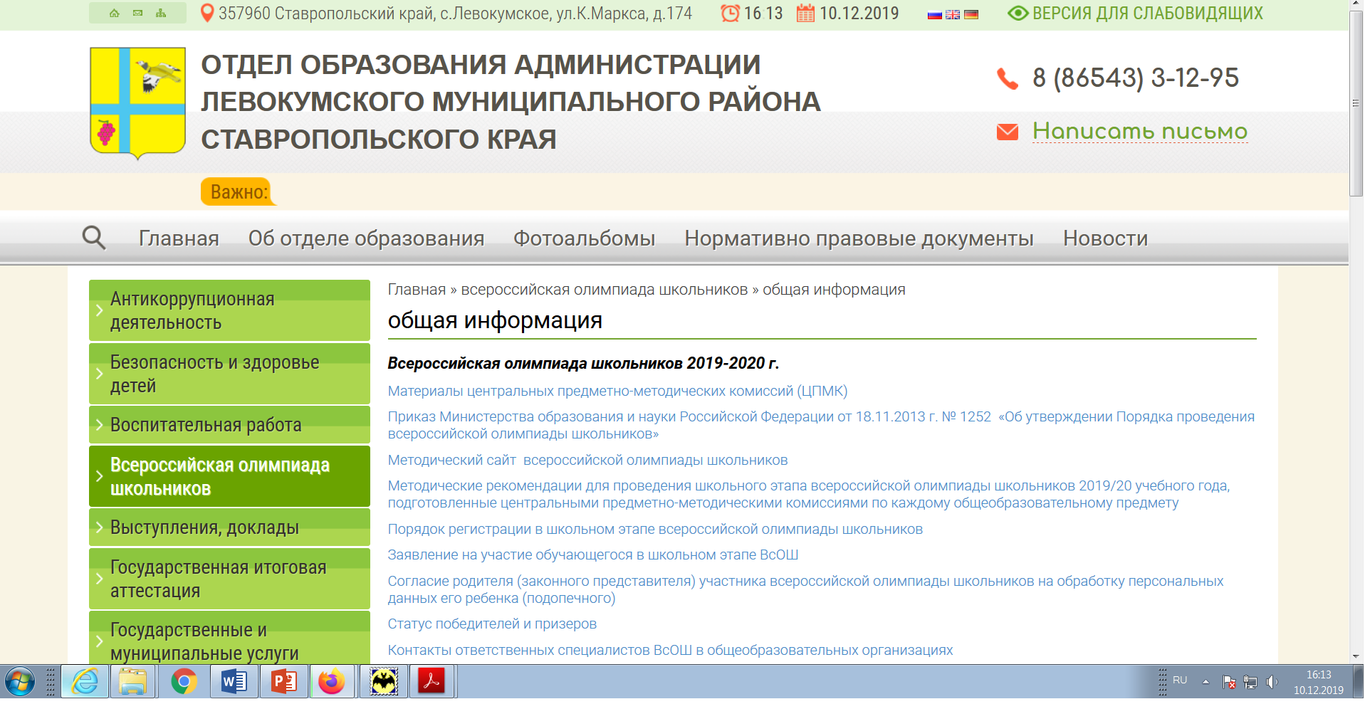
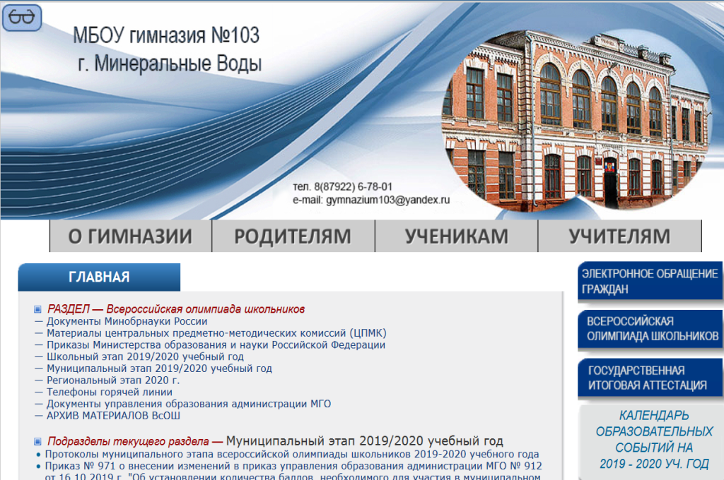
Мониторинг качества проведения ВсОШ
Общественные наблюдатели (чел.)
2016/17 учебный год 2017/18 учебный год 2018/19 учебный год

Slide 8
Ресурсы ВсОШ – школьный этап (тыс. чел.)
4 классы
23 %
21,5 %
22,1 %
25 %
21,2 %
всего обучающихся в Ставропольском крае
участники олимпиады по математике
участники олимпиады по русскому языку

Slide 9
Ресурсы ВсОШ – школьный этап (тыс. чел.)
57,3 %
64,2 %
59,8 %
52 %
53,2 %
56 %
60,7 %
54 %
56,1 %
63,6 %
64,3 %
87,8 %
64 %
68,6 %
87,8 %
86,1 %
86 %
90,2 %
62 %
62 %
2016/17 учебный год 2017/18 учебный год 2018/19 учебный год

Slide 10
Ресурсы ВсОШ – муниципальный этап (тыс. чел.)
8,0
25,6 %
25,4 %
32,5 %
28,6 %
36,8 %
35,4 %
18,4 %
20,9 %
13,5 %
8,4
64,1 %
65,9 %
78,7 %
77,4 %
37,6 %
42,3 %
37,9 %
2016/17 учебный год 2017/18 учебный год 2018/19 учебный год

Slide 11
Региональный и заключительный этапы (чел.)
Региональный этап
852
792
863
5,6 %
7,1 %
35,6 %
32,5 %
35,4 %
6,9 %
36,8 %
18,4 %
31,3 %
32,2 %
25,6 %
Заключительный этап
2016/17 учебный год 2017/18 учебный год 2018/19 учебный год

Slide 12
Олимпиады по физике и математике
Олимпиада по физике имени Дж.К.Максвелла
для обучающихся 7-8 классов (чел.)
Олимпиада по математике имени Л.Эйлера
для обучающихся 8 классов (чел.)
Количество участников
Победители
Призеры

Slide 13
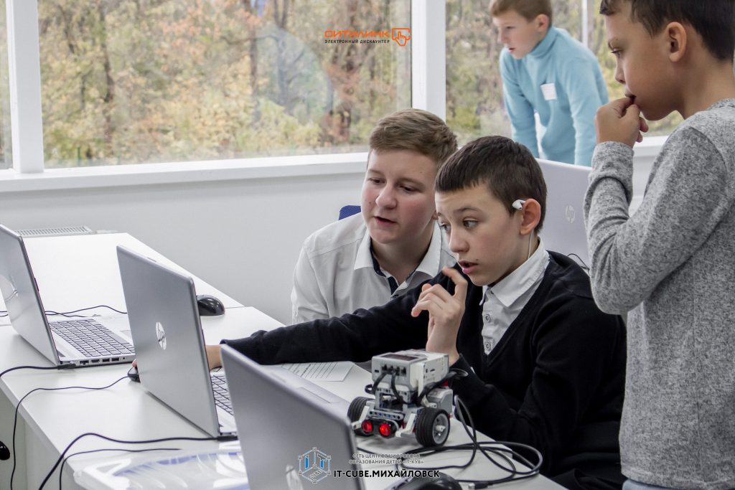
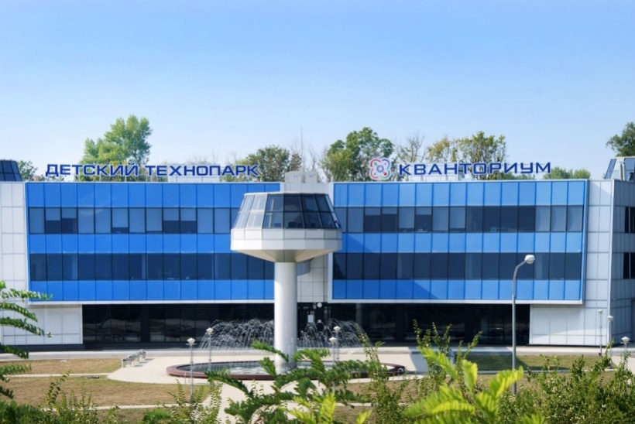
Методические краевые центры, координирующие
работу с одаренными детьми и молодежью
ГАОУ ДО «Центр для одаренных детей «Поиск»
ГБУ ДО «Краевой центр развития творчества детей и юношества имени Ю.А. Гагарина»
ГБУ ДО «Краевой центр экологии, туризма и краеведения»
Детский технопарк «Кванториум»

Slide 14
Методические краевые центры, координирующие
работу с одаренными детьми и молодежью
ГАОУ ДО «Поиск» (Кванториум, IT-куб: IT школа компании «Sansung», Яндекс.Лицей) | Математика, русский язык, физика, информатика, астрономия, обществознание | Углубленное изучение предметов (английский язык, русский язык, обществознание, математика, физика, информатика, астрономия) Реализация 16 дистанционных курсов по образовательным предметам Летние компьютерные школы по физике, математике, астрономии, программированию Интеллектуальные олимпиады, конкурсы
ГБУ ДО «Краевой центр экологии, туризма и краеведения» | Экология, биология | Краевая экологическая школа Летняя профильная смена на базе детского оздоровительно - образовательного центра «Солнечный» Интеллектуальные олимпиады, конкурсы
ГБУ ДО «Краевой центр развития творчества детей и юношества имени Ю.А. Гагарина» | Технология | Малая техническая академия

Slide 15
Образовательные организации высшего образования,
осуществляющие подготовку обучающихся к участию во ВсОШ
ФГБОУ ВО «Пятигорский государственный университет»
ФГАОУ ВО «Северо-Кавказский федеральный университет»
ФБОУ ВО «Ставропольский государственный аграрный университет»
6 предметов
16 предметов
1
предмет
Английский, испанский, итальянский, китайский, немецкий, французский языки
Астрономия, биология, география, информатика, история, искусство, литература, математика, ОБЖ, физика, обществознание, право, русский язык, химия, физическая культура, экология
Экономика
Весенние учебно-тренировочные сборы, осенняя профильные смены, практикумы, лекции, мастер-классы, семинары, вебинары

Slide 16
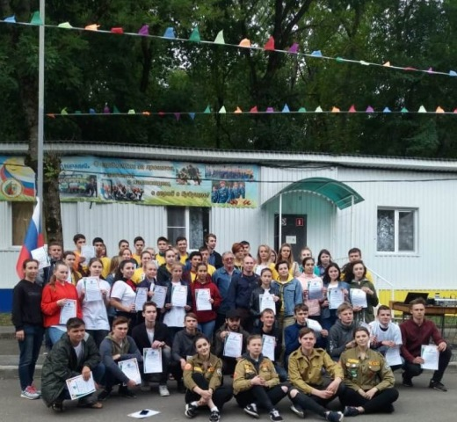
Осенняя профильная смена для одаренных детей
Года | Число участников | Предметы
2019 г. | 50 чел. | биология, география, математика, физика, русский язык
2018 г. | 50 чел. | биология, география, математика, физика
2017 г. | 50 чел. | география, математика, физика, химия

Slide 17
Лаборатория СКИРО ПК и ПРО
Организационно-методические мероприятия:
Создание банка данных педагогов, подготовивших школьников - победителей и призеров олимпиад;
Мониторинг «Оценка условий развития одаренности школьников в общеобразовательных организациях края»
Реализация программ дополнительного профессионального образования (повышения квалификации, переподготовки) (722 чел).
ДПП «Научно-методическое сопровождение работы с обучающимися, проявившими выдающиеся способности…»
Модули в ДПП «Подготовка обучающихся к олимпиадам по предметам …»
СКИРО ПК и ПРО
Лаборатория научно-методического сопровождения работы с обучающимися, проявившими выдающиеся способности
Научно-методические мероприятия (4768 чел.)
ВЕБИНАРЫ, СЕМИНАРЫ, КОНКУРСЫ МЕТОДИЧЕСКИХ РАЗРАБОТОК, КОНКУРСЫ ПРОФЕССИОНАЛЬНОГО МАСТЕРСТВА, ОЛИМПИАДЫ ДЛЯ ПЕДАГОГОВ, КОНФЕРЕНЦИИ, СЪЕЗДЫ, ВЗАИМОДЕЙСТВИЕ С ВЕДУЩИМИ ИЗДАТЕЛЬСТВАМИ И ДР.

Slide 18
Мониторинг «Оценка условий развития одаренных школьников в ОО»
Мониторинг «Оценка условий развития одаренных школьников в общеобразовательных организациях»
25168
обучающиеся
Более 15000
родители
Более 8000
педагоги
Условия для выявления и развития одаренности школьников в ОО
Психолого-педагогические
Материально-технические
Кадровые
Информационно-методические

Slide 19
Программы дополнительного профессионального образования
«Научно-методическое сопровождение работы с обучающимися, проявившими выдающиеся способности по иностранным языкам» (36 часов)
«Психолого-педагогическое сопровождение одаренных детей в ДОО» (36 часов)
«Организация работы с одаренными детьми в предметной области «Информатика»
(36 часов)
Психолого-педагогическое сопровождение развития младших школьников, проявивших выдающихся способности» (36 часов)
«Психолого-педагогическое сопровождение развития одаренности, интеллектуальных и творческих способностей у младших школьников в условиях реализации ФГОС НОО» (72 часа)
«Психолого-педагогическое сопровождение работы с обучающимися, проявившими выдающие способности в условиях образовательной организации» (36 часов)
«Методическое сопровождение работы с обучающимися, проявившими выдающие способности» (36 часов)
«Организация работы с обучающимися проявившими выдающие способности в условиях ОО: управленческий аспект» (36 часов)

Slide 20
Модули, включенные в дополнительные профессиональные программы
«Преподавание иностранных языков в условиях реализации ФГОС общего образования и введения профессионального стандарта педагога» (72 часа):
    модуль «Использование образовательных технологий деятельностного типа в работе с обучающимися, проявившими выдающиеся способности по иностранным языкам» (2 часа)
«Преподавание истории и обществознания в школе в условиях реализации ФГОС ООО и концепций учебных предметов «История» и «Обществознание» (72 часа) :
    модуль: «Интерактивные методы обучения в работе с обучающимися, проявившими выдающиеся способности по истории и обществознанию» (4 часа)
«Особенности преподавания филологических дисциплин в условиях реализации ФГОС ООО и Концепции преподавания русского языка и литературы в Российской Федерации» (72 часа):
    модуль «Цифровые информационные и образовательные ресурсы в работе с обучающимися, проявившими выдающиеся способности по русскому языку и литературе» (4 часа)
«Обновления содержания и технологий биологического образования в соответствии с требованиями ФГОС ОО» (72 часа):
    модуль «Система работы с одаренными детьми при подготовке к предметным олимпиадам и интеллектуальным конкурсам» (4 часа)

Slide 21
Всероссийская олимпиада школьников
Работа с участниками ВсОШ
Разработка индивидуальных образовательных маршрутов
Создание профильных классов, кружков, факультативов
Организация и проведение учебно-тренировочных сборов, мастер-классов, профильных смен
Участие в предметных олимпиадах Российского Совета Олимпиад Школьников, вузов Ставропольского края
Использование официальных интернет-ресурсов
Работа с педагогами
Организация систематической методической поддержки педагогов, работающим с одаренными детьми, трансляция опыта работы лучших педагогов края и страны
Проведение мастер-классов, вебинаров, обучающих семинаров, круглых столов, конференций по работе с одаренными детьми
Использование базы ведущих вузов Ставропольского края, а также официальных интернет-ресурсов для организации работы по подготовке к участию школьников во ВсОШ

Slide 22
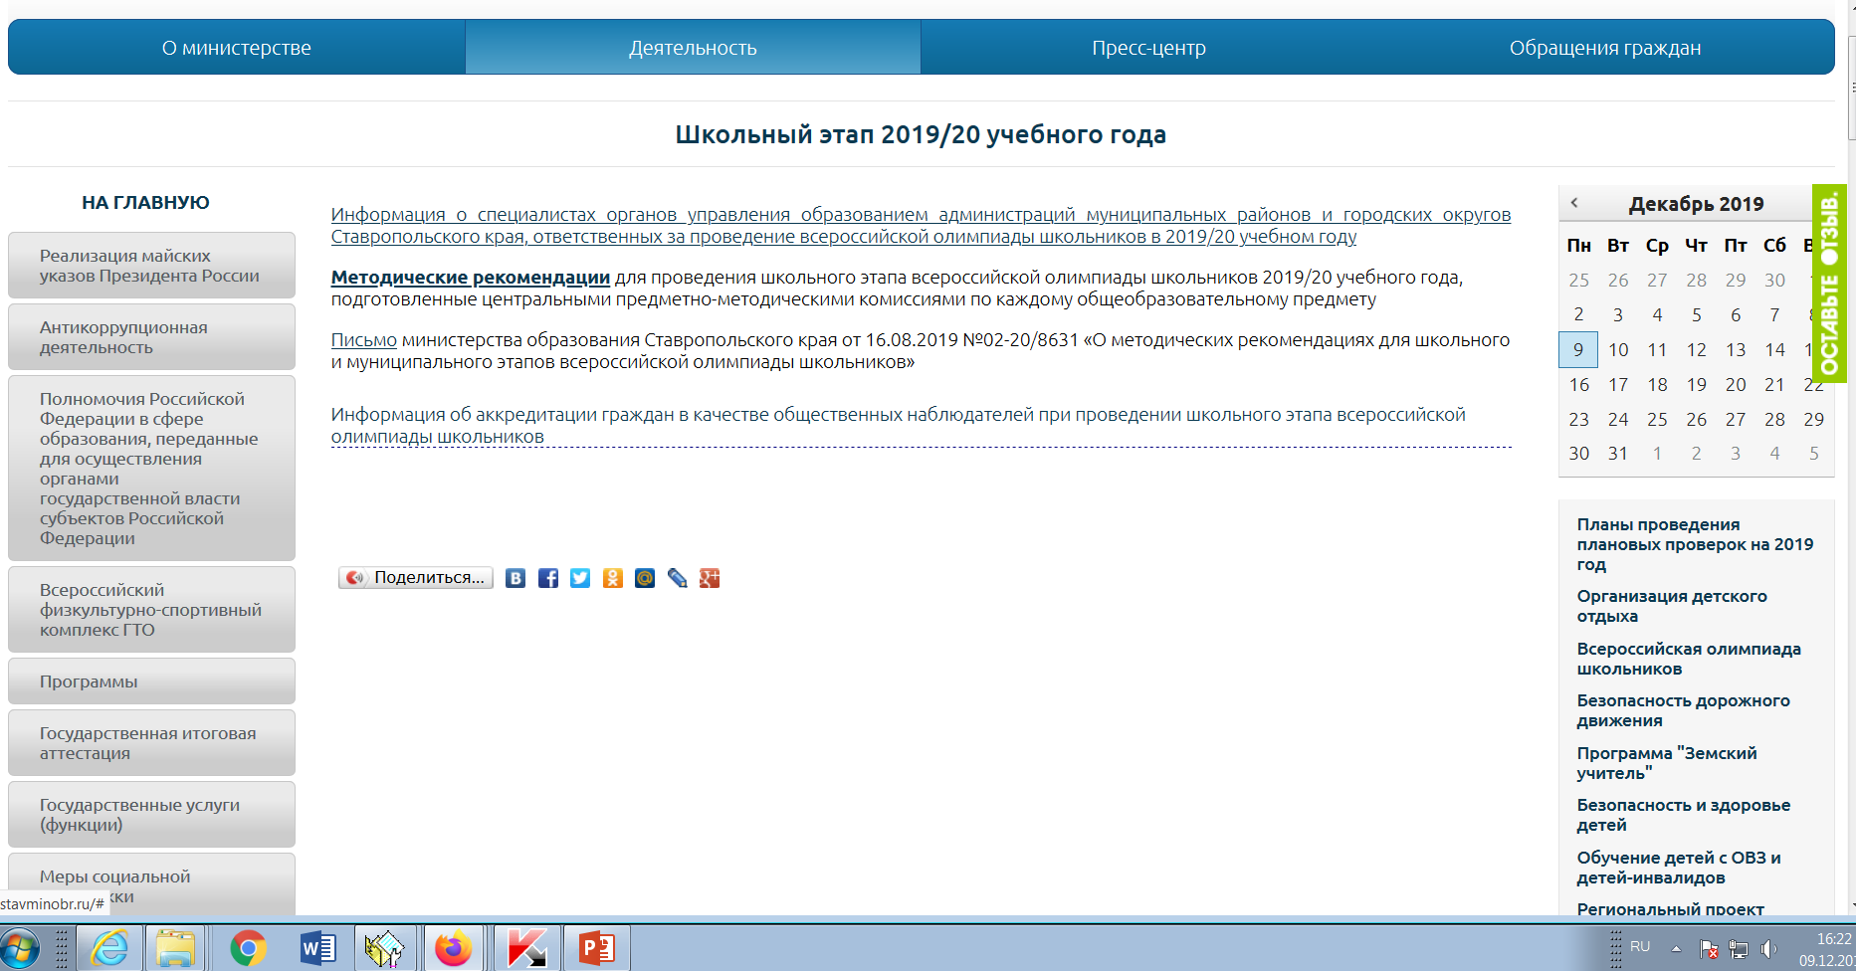
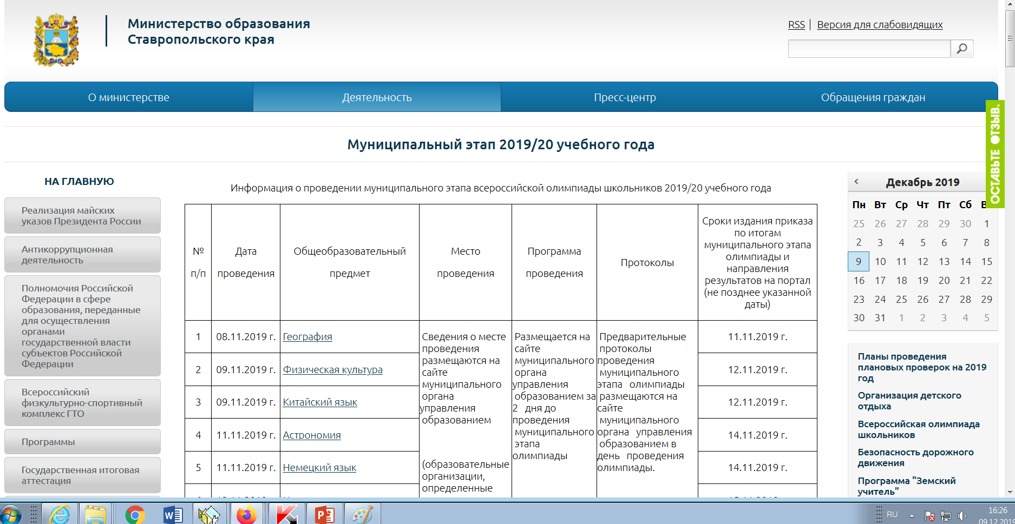
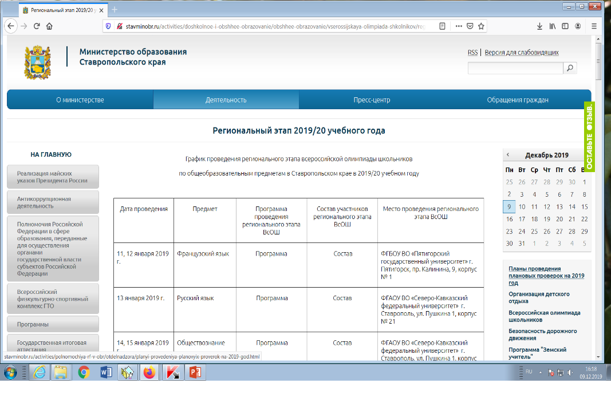
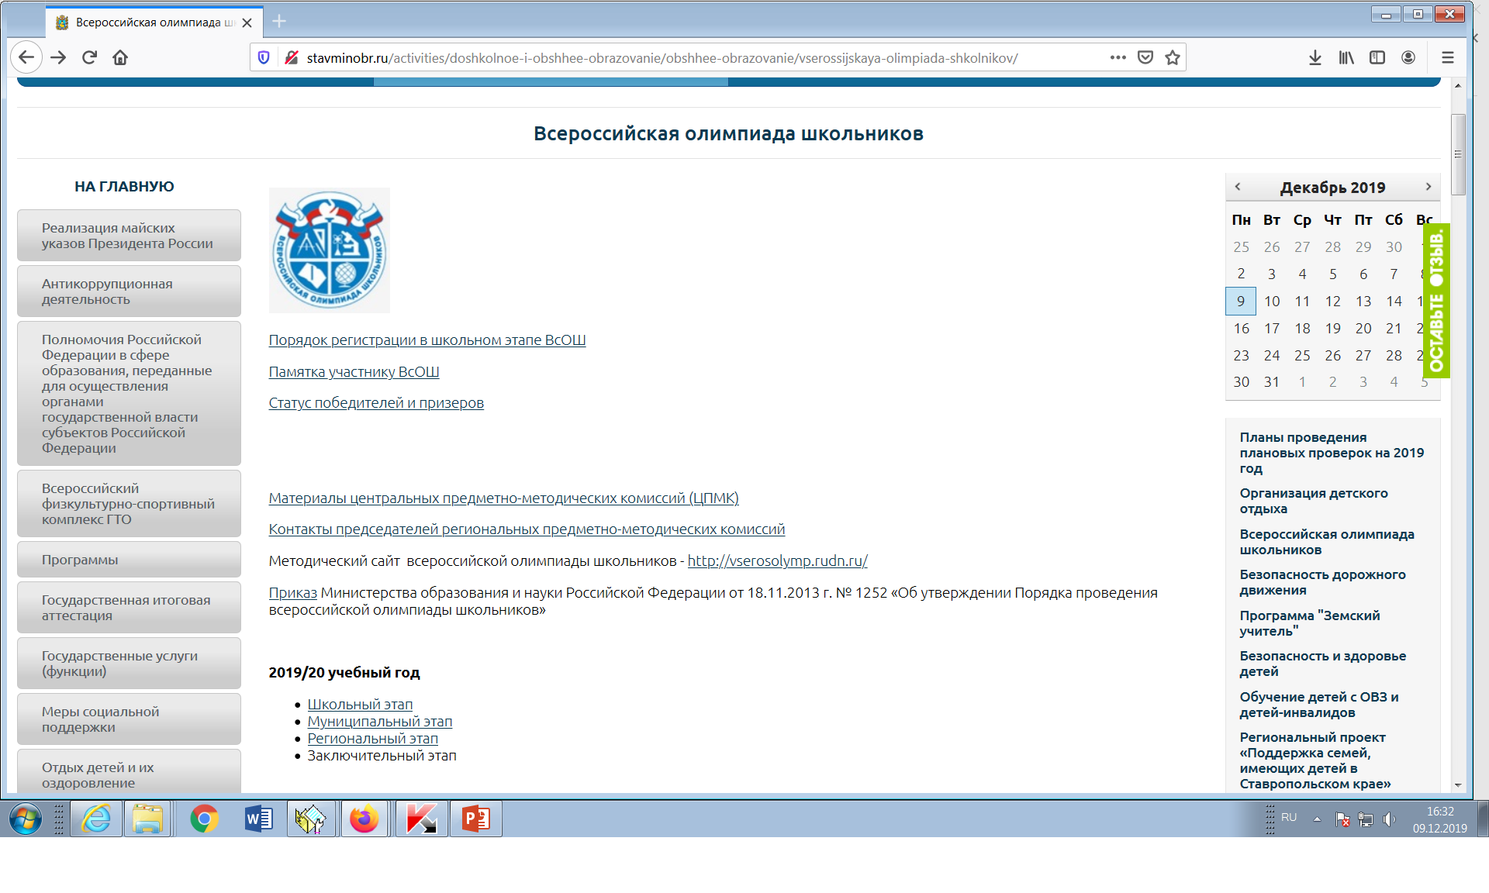
Информационная среда ВсОШ –
открытость процедур и доступность материалов гражданам
http://stavminobr.ru/
22

Slide 23
Министерство образования Ставропольского края
Всероссийская олимпиада школьников в
Ставропольском крае
Ставрополь, 2019 г.

